Slide 1
CHÀO MỪNG QUÝ THẦY CÔ
VỀ DỰ GIỜ THĂM LỚP 3B

Slide 2


Khởi động
Chơi trò chơi: Truyền tin

Slide 3
Toán
BÀI 25: PHÉP CHIA HẾT, PHÉP CHIA CÓ DƯ
(Tiết 2)

Slide 4
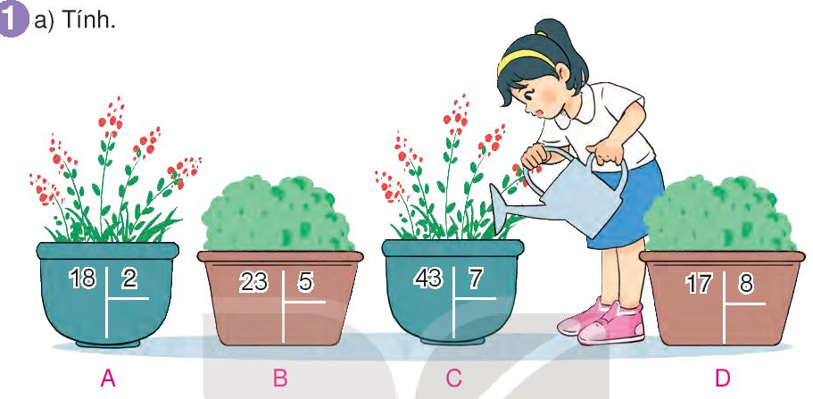
Luyện tập.

Slide 5
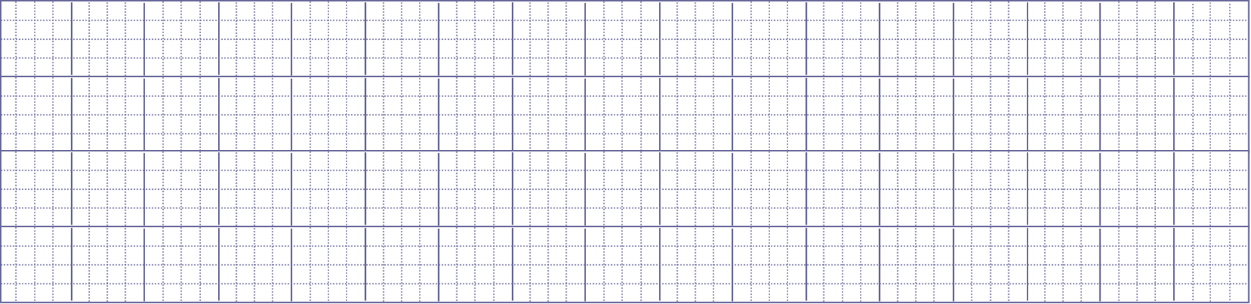
Luyện tập.
1
a) Tính:
18
2
23
5
43
17
8
7
18
9
20
4
42
6
16
2
0
3
1
1
18 : 2 = 9
23: 5=4 (dư 3)
43 : 7=6 (dư 1)
17: 8=2 (dư1)

Slide 6

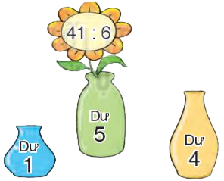

2. Chọn số dư của mỗi phép chia dưới đây
19 : 7
17 : 2
= 2 dư 5
= 8 dư 1
16 : 6
19 : 5
= 2 dư 4
= 3 dư 4
34 : 6
= 5 dư 4

Slide 7
Bài 3: Rô – bốt chia 56 con cá vào các rổ, mỗi rổ 8 con cá.
Hỏi Rô – bốt chia được bao nhiêu rổ cá như vậy?
Bài giải
Số rổ cá Rô – bốt chia được là:
56 : 8 = 7 (rổ )
Đáp số: 7 rổ cá

Slide 8








TRÒ CHƠI
Nhạc nền

Slide 9










72 : 9 = ?
A. 8
B. 6
C.7
D. 5

Slide 10


Nhận định nào sau đây là đúng:
A. Số dư lớn hơn số chia
C.Số dư bé hơn số chia
B. Số dư bằng số chia
D.Không có đáp án

Slide 11

Tính: 11 : 2 = … (dư …)
A. 5
B. 3 (dư 2)
C. 8
D. 5 (dư 1)

Slide 12

XIN CHÂN THÀNH CẢM ƠN
QUÝ THẦY CÔ GIÁO VÀ CÁC EM

